Slide 1

Черепаха в технике бисероплетения
Практическая работа №1
Котелевец Дарья Александровна, ПДО,
ТО «Бисеринка», стартовый уровень
МБОУ ДО ЦТ «Мастер»

Slide 2
Практическое задание:
Посмотреть видео мастер-класс по созданию черепахи в технике бисероплетения параллельным плетением от 12.04.2020;
Подготовить все необходимые материалы;
Создать творческую работу;
Фото работы прислать педагогу (электронная почта, WhatsApp).

Slide 3
Для работы вам потребуется:
бисер №12 (черный, темно-зеленый, светло-зеленый, коричневый);
проволока 0,3;
ножницы;
линейка;

Slide 4
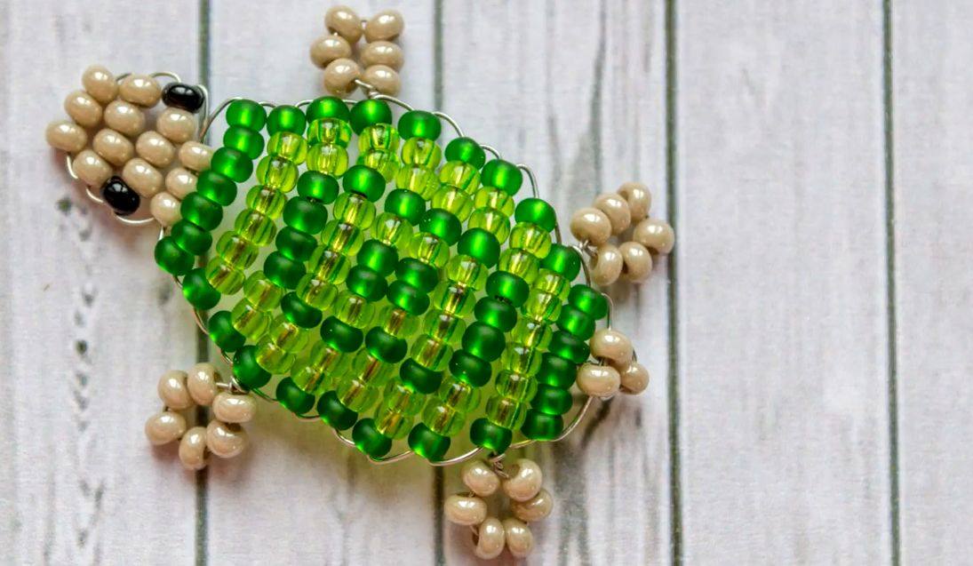
Готовое изделие:

Slide 5
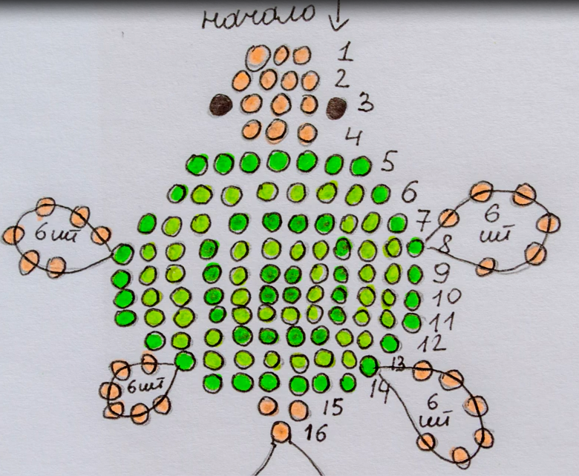
Схема для плетения:

Slide 6
Творческих успехов!

